Slide 1
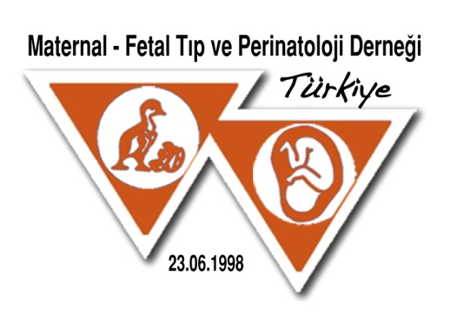
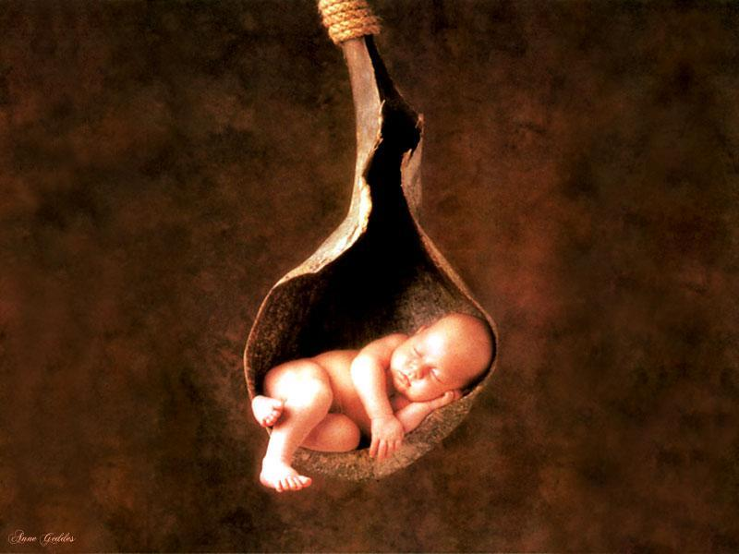
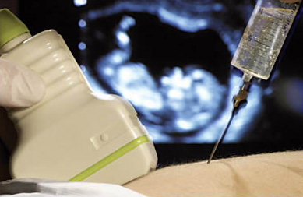
İNVAZİV PROSEDÜRLER: NE KADAR İNVAZİV?
Prof Dr M Tamer Mungan
tdmungan@gmail.com

Slide 2
AKIŞ ŞEMASI
Başlıca uygulamada olan prenatal İnvaziv Yöntemler
İnvaziv işlem Riskleri
Amniosentez
Erken
Mid-trimester
Geç
Korion Villüs Örneklemesi
Komplikasyonları
Gebelik kayıp oranları-Güncel Literatür
Sonuç

Slide 3
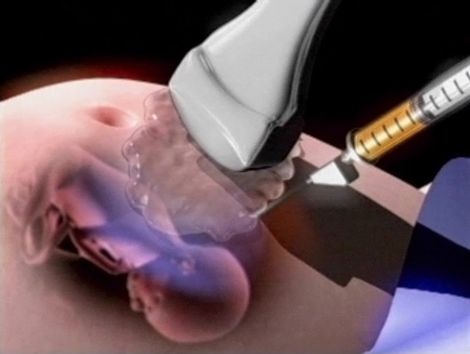
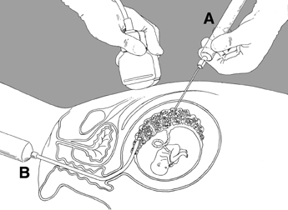
Prenatal İnvaziv İşlemler
Korion Villüs örneklemesi (CVS)
Amniosentez (AS)
Erken
Midterm/2. Trimester
Geç/3. Trimester
Kordosentez (KS)
Placental byopsi
Fetal doku biyopsi
Girişimsel işlemler
Plasental (lazer,…)
Fetal (şant,…)

Slide 4
Prenatal İnvaziv işlem Endikasyonları
Maternal Yaş
(+) Tarama Test
Gen hastalık taşıyıcılığı
Paternal kromozom diziliş hastalıkları (translokasyon,..)
USG anomali(+)
Endişe?
RH/rh izoimünisazyonu
Fetal Akc Maturasyonu
İnfeksiyon ?
Diğer…..
Primun Non Nocere

Slide 5
GENEL BİLGİLER
Literatür çalışmasında, Amniosentez ve Korion Villüs Biyopsilerinde gebelik kayıp oranları: %0,5-1 arasında bildirilmektedir.
Bu rakamlar; tek bir merkez ve uygulayıcı için bir şey ifade ederse de, genele yaygınlaştırılması uygun değildir.
Referans kabul edilen meta analizlerde, Heterojenite’nin iyi sağlanmamış olması, bildirilen gebelik kayıp oranlarının değikenliği ve yüksek olmasına yol açmaktadır.
Eldeki veriler, erken Amniosentezin (<15w) uygulanmasının, CVS ve mid trimester Amniosenteze göre daha fazla kayıplara neden olduğunu göstermektedir.

Slide 6
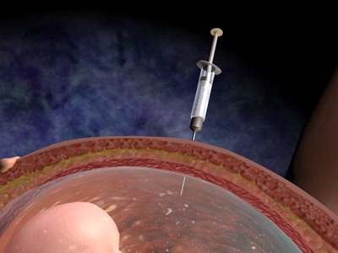
İNVAZİV PRENATAL PROSEDÜRLER(1)
Amniosentez 40 yılı aşkın süredir uygulanan ikinci trimester invaziv prosedürlerinden biridir.
CVS amniosenteze alternatif olarak erken gebeliklerde uygulanan bir prenatal tanı prosedürüdür.
Bazı Avrupa ülkelerinde gebe popülasyonun %10 dan fazlasına, invaziv prenatal testler uygulanmaktadır.
Boyd PA, et al. BOG 2008.5;689-696

Slide 7
İNVAZİV PRENATAL PROSEDÜRLER(2)
Bununla beraber, hasta yönetiminde ; biyokimyasal markırlar ve USG kombinasyonu ile, bu yaklaşım modifiye edilmektedir.
Genel olarak, maternal yaş en sık invaziv prosedür endikasyonu olarak kullanılmaktadır.
Ancak; pek çok ülkede, bireysel risk yaklaşımı kullanılmaya başlamıştır.
Maternal yaş + Gestasyonel yaş + USG + Biyokimyasal belirteçler
Sadece maternal yaş ile invaziv işlem uygulandığında olguların ancak %30 nu saptayabiliyoruz.
Riskli olgular: gebelerin %10 kadarını teşkil etmektedir.

Slide 8
İNVAZİV PRENATAL PROSEDÜRLER(3)
İnvaziv prosedürlere geçişte, kabul edilecek cut-off değer konusunda da bazı sorunlar vardır.
İşleme bağlı gebelik kaybı?
Beklenen gebelik kaybı(prosedüre bağlı olmayan)?
Fetal Medicine Foundation(FMF)=1/300
(Ekelund CK, et al. BMJ 2008:337;a2547)
Çoğul gebeliklerde, fetuslardan birinin kromozomal anormallik olasılığı, benzer maternel yaştaki tekiz gebelikteki fetusa göre daha fazladır.
Bu durum aile ile paylaşılmalı ve selektif fetosid konusunda bilgi verilmelidir.

Slide 9
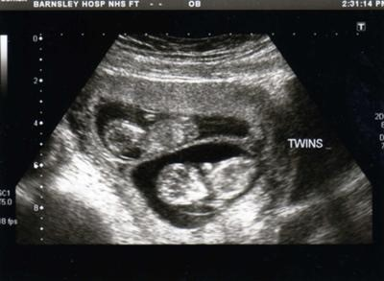
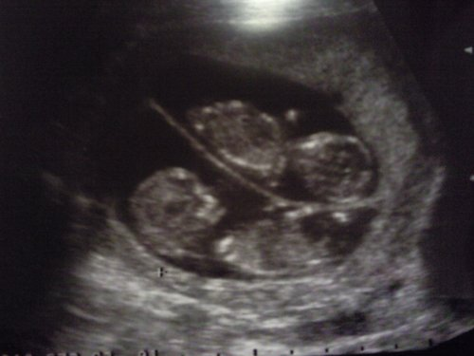
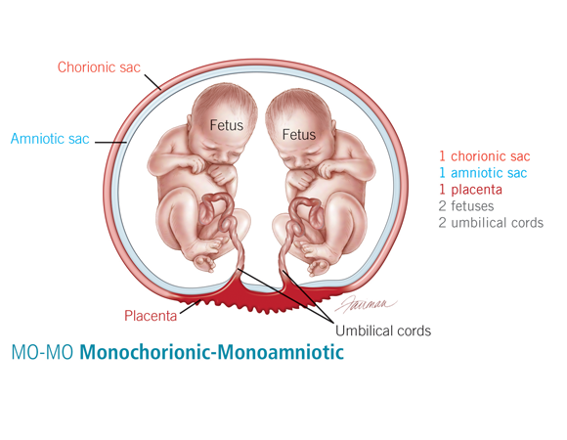
İNVAZİV PRENATAL PROSEDÜRLER(4)
İkiz gebeliklerde, selektif terminasyon işleminin, 24W evvel gebelik kaybına neden olma olasılığı %7 olarak bildirilmiştir.
Bu işlemin <15w dan evvel yapılması durumunda kayıp ihtimali düşmektedir.
Bu olgularda CVS seçeneğinin daha uygun olabileceği konuşulmalıdır

Slide 10
İnvaziv işlem Riskleri: Gebelik kaybı(1)
Maternal risk son derece azdır.
Total gebelik kaybı, gebeliğin kendisine bağlı kayıplara ilaveten, prosedür nedeni ile ortaya çıkan ilave risktir.
Spontan gebelik kayıp oranlarının hesaplanması güçtür.
İnvaziv prosedür uygulanan gebedeki background kayıp oranları,
Anne yaşı,
Gebelik haftası,
İndikasyona görede değişir.

Slide 11
İnvaziv işlem Riskleri: Gebelik kaybı(2)
RCT, 16W civarında Amniosenteze bağlı fetal kayıp oranı %1 olarak verilmiştir. (Tabor A, et al. Lancet 1986.i;287-293)
FASTER Trial: fetal kayıp oranı=1/1600
(Eddleman KA, et al. Obstat Gynecol 2006:08,067-072)
Cochrane: (Fetal kayıp oranı)
Transabdominal CVS & AS: OR=0,90 (%95 CI.0,6-1,23)
Transservikal CVS & AS : OR=1,40 (%95 CI:,09-1,81)
(Alfirevic Z. Cochrane Database System Re 2003:issue 3 Art No CD003252)

Slide 12
İnvaziv işlem Riskleri: Gebelik kaybı(3)
9-14W arasında yapılan erken amniosentez’in, gerek CVS gerekse ikinci trimester Amniosenteze göre daha fazla gebelik kaybına neden olduğu bildirilmiştir.
(Nicolaides K, et al. Lancet 1994:344;435-447)
(CEMAT Trial. Lancet 1998:351;242-247)
Sistemik Derleme:
1995 den sonra, observasyonel çalışmalar, 24w öncesi kayıp
29 çalışma- Ammiosentez
16 çalışma- CVS
Amnisentez sonrası fetal kayıp=%0,9
CVS sonrası fetal kayıp =%1,3
(Muizinovic F,et al.Obstet Gynecol 2007;0:687-694)

Slide 13
İnvaziv işlem Riskleri: Gebelik kaybı(4)
RCT. Amniosentez sonrası fetal kayıp: %0,7
(Tabor A,et al. Lancet 1986:i;1287-93)
(Müller F,et al. Prenat Diagn 2002:22,1036-39)
CVS sonrası fetal kayıp, amniosenteze göre daha fazla bulunmuştur.
Genel olarak prosedüre bağlı fetal kayıp %1 den az görülmektedir.
(Muienovic F, et al. Obstet Gynecol 2007:110:687- 94)

Slide 14
İnvaziv işlem Riskleri: Gebelik kaybı(5)
Danimarka Cohort Çalışması:
<24w, tekiz gebelik
Amniosentez (n=32852) : %1,4 (%95 CI=,1,3-1,5)
CVS (n=31355) : %1,9 (%95 CI=1,7-2,0)
(Tabor A, et al. Ultrasound Obstet Gynecol 2009:34;19-24)
Sonuç:
İnvaziv prosedüre bağlı gebelik kaybı. %0,5-1
Amniosentez ve CVS benzer
Bu sonuç genellenemez !
(Odibo AO, et al. Obstet Gynecol 2008: 111;589-595)

Slide 15
CVS: Kim yapmalı? (1)
Yaklaşık 30 yıldır klinik uygulamada olmasına rağmen, CVS halen yeterince pratiğe girmemiştir.
(lumenfeld JY, Chueh . Curr Opin Obstet Gynecol 2010. 22; 146-51)
Tabor et al. Ultrasound Obst Gynecol 2009:34;19-24
11 yıllık cohort çalışma
N=31.355 CVS
Postprosedür kayıp=%1,9
Kayıplarda uygulama sayısı en önemli faktör.
1500/11yıl altında uygulama yapan merkezlerde fetal kayıp oranı (yılda ortalama 130-150 CVS) daha az !

Slide 16
CVS: Kim yapmalı? (2)
Yapılan çalışmaların sonunda, invaziv prosedürleri refere tersiyer merkezlerde yapılmasının ve tecrübeli uygulayıcılarca uygulanmasının etkinliği gösterilmiştir.
(Alfirevic Z. Ulrasound Obstet Gynecol 2009:34;12-13)
CVS için “Learning cure” sayısı tam belirlenmemiş olmakla beraber sayı arttıkça komplikasyon oranlarının azaldığı gösterilmiştir.

Slide 17
CVS: Nasıl yapmalı? (1)
Transabdominal & Transservikal
Plasental lokalizasyon, tercih,
gebenin kilosu, parite gibi nedenler
yol tercihinde etkili olabilir.
Anterior plasenta lokalizasyonunda, transabdominal yaklaşım tercih nedeni ise de, bu olgularda da trans servikal yaklaşım başarı ile uygulanabilmektedir.
(Chueh T, et al. Am J Obstet Gynecol 1995:73;277-82)
(McIntosh N, et al. Prenat Diagn 993:3;11031-36)
Nulipar gebede işlemin daha ağrılı olduğu, Obez gebede(>4cm), transabdominal işlemin daha ağrılı olduğu bildirilmiştir.
(Wax JR, et al. Am J Obstet Gynecol 2009:201;400 e1-400 e3)

Slide 18
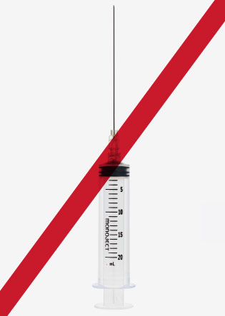
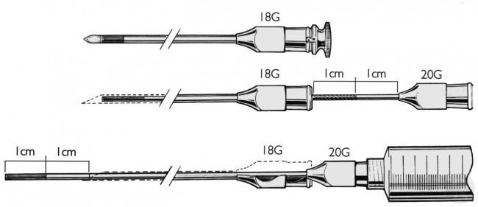
CVS: Nasıl yapmalı? (2)
İğne ve Şırında boyu
18 gauge kateterli iğne ve 20ml şırınga en uygun olarak bulunmuştur.
(Cochrane L, et al. Prenat Diagn 2003:23;1049-51)
Son zamanlarda 4ml ve 10ml lik “vacutainer”ile başarılı işlemler yapıldığı gösterilmiştir. Ancak bu konuda daha fazla veriye ihtiyaç vardır.
(Battagliarin G, et al. Ultrasound Obstet Gynecol 2009:33;69-172)
(Calda P,et al. Prenat Diagn 2009:29;1075-77)

Slide 19
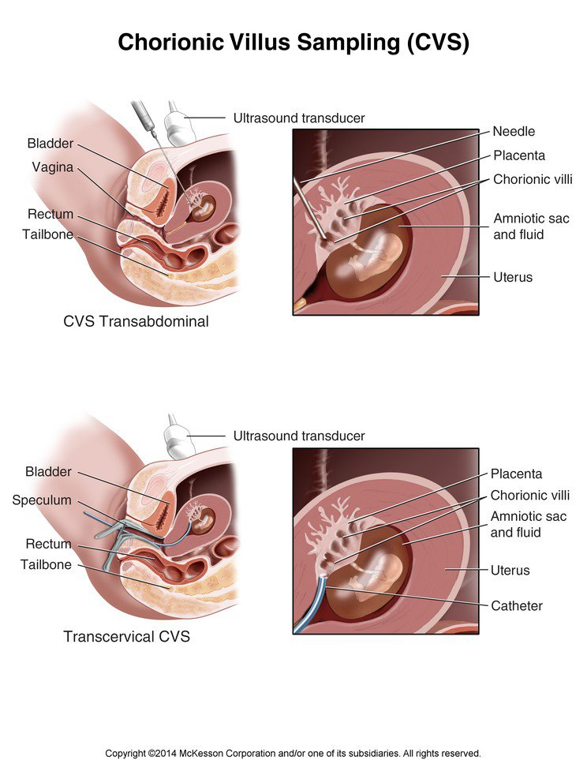

Slide 20
CVS: Nasıl yapmalı? (3)
Çoğul Gebeliklerde.
CVS zorluk yaratır. Potansiyel “Co-twin kontaminasyon”(%2) ve mültipl iğne girişleri esas sorunlardır.
Öncelikle fetus ve plasentaların yerlerinin haritalanması gerekir.
“Co-Twin” kontaminasyona karşı, örneklerin kord insersiyon yakınından alınması önerilir.
Ayrı iğne ve kullanılması gerekir
(Eddleman KA, et al. Am JJ Obstet Gynecol 2000:83;1078-811)
(Brambati B, et al. Ultrasound Obstet Gynecol 2001:17;209-16)

Slide 21
CVS: Nasıl yapmalı? (4)
Multifetal Redüksiyon
İşlem öncesi karyotip belirlenmesi gerekir.
Maternal İnfeksiyon
Literatürde genelde Amniosentez sonrası veriler ve kısıtlı sayıda CVS sonrası değerlendirmeler var.
Transmisyon da etkili faktörler: Viral yük, Viral spesifik antikor varlığı ve prosedür esnasında antiviral tedavi uygulanması etkin olabilir.
18 Kr Hepatit B, (17) AS ve (1) CVS, geçiş YOK
63 HIV(+) olgu, tranmission=3, Artış YOK
Grosheide PM, et al. Prenat Diagn 1994:14;553-58
Somigliana E, et al. Am J Obstet Gencel 2005:93;437-42

Slide 22
CVS: Komplikasyonları(1)
CVS sonrası rapor edilen Ekstremite defektlerine rağmen, major potansiyel komplikasyonlar:
Vaginal kanama,
Membran rüptürü
Gebelik kayıplarıdır.
(Firth HV,et al. Lancet 1991:337;762-63)
(Firth HV, et al. 1994:343;1069-71)
Wİlliams J. “Transservikal CVS”
Vaginal Kanama= %12,6
Gebelik kaybı = %2,4

Slide 23
CVS: Komplikasyonları(2)
Transservikal CVS yapılan olgulardan alınan rutin servikal kültürlerde, %5,9 Bakterial veya Klamidial üreme saptanmasına rağmen, Rutin Kültür istemi önerilmemektedir. (infeksiyona bağlı gebelik kaybı: %0,3)
CVS uygulanmış olgularda, III. Trimester Hipertansif hastalık gelişimi ilişkisi üzerinde durulmaktadır. Hipertansif hastalık gelişiminin CVS grubun da artmadığı, ancak şiddetli preeklampsi ve eklampsi de hafif bir artış olduğu bildirilmektedir.
(Adusumalli J, et al.Am J Obstet Gynecol 2007:1196;591.e1-591. e7;disc e7)
(Grobman A, et al. Prenat Diagn 2009:29;800-803)

Slide 24
STANFORD “CVS Tranning” protokol’ü(1)
MFM Fellow:
Prenatal genetik rotasyonu 2. yılda tamamlanır. Bu evrede anaploidi taraması ve danışmanlık eğitimi verilir.
Ultrasound rehberliğinde transabdominal perkutan amniosentez ve fetal kan örnekleme yeteneği kazandırılır. (Step 3)
İlk 50 CVS uygulamasında 1. asistans yapar
CVS yapmadan evvel, gebelik terminasyon ünitesinde transservikal CVS prosedürü uygular.
Bu aşamadan sonra CVS prosedürü yapmaya başlar

Slide 25
STANFORD “CVS Tranning” protokol’ü(2)
STEP 3:
USG guidance yönetimi
Transducer hakimiyeti
Lokalizasyon hakimiyeti
Kateter yerin ve mesafesinin hakimiyeti
Hasta ile konuşma teknikleri ve aksiyete yönetimi
(Blumenfeld YJ, Chueh J.Curr Opin Obstet Gynecol 2010:22;46-151)

Slide 26
Amniosentez Komplikasyonları(1)
Membran rüptürü
Fetal yaralama
Direkt
İndirekt
İnfeksiyon (</1000)
Fetal kayıp
*Komplikasyonları azaltabilecek kanıta dayalı spesifik teknikler (uterus relaksantları,vs) gösterilememiştir.
(Mujezinovic F, Alfirevic Z. Cohrane Database Syst Rev 2012; CD008678)

Slide 27
Amniosentez Komplikasyonları(2)
Amniotik Sıvı Kaçağı:
İşleme bağlı sıvı kaçağı: %1,7
Miktar çok azdır ve genellikle 1 hafta içinde sonlanır. Kaçağa bağlı kayıplar, işelemden sonraki 3 hafta içinde toparlanır.
Kaçağın düzelmesinde temel mekanizma, membranların reparasyonudur.
Prognoz iyidir.
Tabor A, et al. Lancet 986;1:11287
Gold RB, et al. Obstet Gynecol 1989;74:745
Borgida AF, et al. Am J Obstet Gynecol 2000;183:937
Devlieger R, et al. Am J Obstet Gynecol 2006;195:1512

Slide 28
Amniosentez Komplikasyonları(3)
Kronik sıvı kaçağı (frank membran rüptürü), nadiren olur, ancak iyi prognozludur. Bu olgularda konservatif yaklaşım esastır (AFI moniterizasyonu, enfeksiyonmarker izlemi).
Borgida AF, et al. Am J Obstet Gynecol 2000;183:937
Korio-Amniotik Separasyon
Amniosentez sonrası gelişebilir. , çoğunlukla gebelik sürecine etkili olmaz.
Levine D, et al. Radiology 1998;209:175

Slide 29
Amniosentez Komplikasyonları(4)
Fetal Yaralama:
DİREKT:
Oldukça nadirdir. (0/2239)
Olgu sunumları şeklindedir.
En sık: Fetal cild, Oküler, İntrakranial ve barsak yaralaması şeklinde bildirilmiştir.
Voide N, et al KlinMonbl Augenheilkd 2015;232(4):487
Papi L, et al. J ound Care 2013;Oct(22)(10 suppl):s23-6
Vilar CN, et al An pediatr(Barc) 2007;Apr66(4):407-9
Squier M, et al. Dev Med Child Neurol 2000 Aug;42(8):554-60
Seeds J, et al. Am J Obstet Gynecol 2004;191:607

Slide 30
Amniosentez Komplikasyonları(5)
Fetal Yaralama(2)
İNDİREKT:
Ortopedik ve Respiratuvar sorunlara neden olabileceğine dair birkaç prospektif çalışma vardır.
Respiratuvar sıkıntı: OR=2,1-3,4 (kontrol 1,2-0,45)
Talipes equinovarus veya konjenital kalça çıkığı:OR=0,6-6,1
Olası mekanizma: azalan AS bağlı kompresyon olarak bildirilmiştir.
Bu riskler oldukça azdır.

Slide 31
Amniosentez Komplikasyonları(6)
Vertikal Transmisyon(1):
Hepatit, CMV, TOXO, HIV geçebileceğine dair olgu sunumları vardır.
Yoğun Aktif Antiviral Tedavi (HAART) uygulamaları ile, özellikle viral yük tesbit edilenlerde ve bakılmamış, HIV olgularda, işlemde ve sonrasında sonra uygulanması önerilmektedir.
Constantatos SN,et al. S Afr Med 2014;104:844
Maternal Hepatit B, Yüksek Viremili olgularda (HBV DNA>7 log10 kopya/mL), vertikal geçişin artabileceği bildirilmiştir.
Yi , et al. J Hepatol 2014;60:523

Slide 32
Amniosentez Komplikasyonları(7)
Vertikal Transmisyon(2):
Vertikal geçişin potansiyel olarak olabileceği varsayımından hareketle, bu olasığın aile ile paylaşılması uygundur.
Barsak flora İnokulasyonu:
Nadirdir.
Hücre kültür başarısızlığı: (%0,1)
Mozaism(1):
Gerçek mozaism, aynı birey için en az 2 primer kültürde, normal hücre dizimine ilaveten bir den fazla anormal hücre dizinimi tespit edilmesidir.

Slide 33
Amniosentez Komplikasyonları(8)
Mozaism(2):
Gerçek mozaism:%0,1-0,2
Pseudomozaism (bir kültürde anormal hücre dizinimi olması), daha sık olup: >%8 fazladır.
Amniosentezde mozaism tesbit edildiğinde, fetal kan örneklemesi yapılmalıdır. Eğer bu anormal dizinimler fetal kanda da varsa, fetal mozaism tanısı konur. Ancak, fetal kan normal dahi olsa, diğer fetal dokularda mozaism olabilir .!

Slide 34
Amniosentez Komplikasyonları(9)
Fetal Kayıp(1):
Amniosentez sonrası fetal kayıp rakamları farklı çalışmalarda değişik rakamlarla ifade edilmektedir. Kullanılan kriterler (hafta, ..) farklı olduğundan değişik rakamlar bildirilmektedir.
Odibo AO, et al. Obstet Gynecol 2008;111:589
Eddleman KA, et al. Obstet Gynecol 2006;108:11067
Mazza V, et al. Prenat Diagn 2007;27:180
Genel olarak Fetal Kayıp: 1/100 – 1/1000 (%0,06-1)
UpToDate 2016
ACOGPractice Bullein no 88. Obstet Gynecol 2007;110:459

Slide 35
Amniosentez Komplikasyonları(10)
Fetal Kayıp(2):
Fetal kayıpların çoğu işlemi takip eden 14 içinde gelişmektedir.
İlk 14 gün içindeki kayıp: %0,6 (%95 CI=0,5-0,7)
(1/43- 1/200)
Fetal kayıpta etkili faktörler(1):
Operatör tecrübesi
Giriş sayısı
Fetal anomali mevcudiyeti (OR=8,5)
AFP yüksekliği olan olgular
>2 MOM olgularda, fetal kayıp %8,3 (%95 CI=2,4-9,8)

Slide 36
Amniosentez Komplikasyonları(11)
Fetal kayıp ta etkili faktörler(2):
Vaginal kanamanın olması (OR=5,9)
Düşük öyküsü olması (OR=6,9)
İleri gestasyonel yaş (?>18)
BMI>40g/m2
Welch RA, et al. Am J Obstet Gynecol 2006;94:89
Corrado F, et al. J Obstet Gynaecol 202;32:7
Bakker M, et al. Ultrasound Obstet Gynecol 2016
Towner D, et al. Am J Obstat Gynecol 2007;196:608.e1
Caughey AB,et al. Obstet Gynecol 2006;108:62

Slide 37
Amniosentez Komplikasyonları(12)
Amniosentez uygulanmış olgulardaki, gelişebilen gebelik komplikasyonlarını değerlendiren yeterli Randomize kontrollü çalışma yoktur.
RCT: (Tabor A, et al. Lancet 1987;1:1287)
N=4606 (Amniosentez)
Abort:%1,7 (Kontrol:%0,7) (RR:2,3 %95 CI=1/3-4)
Ancak;
Çalışmaların çoğunda HETEROENİTE sorunları var !

Slide 38
Amniosentez Komplikasyonları(13)
Obstetrik komplikasyonlar:
PIH
Düşük Doğum Ağırlığı
Dekolman
Preterm doğum
EMR, PPROM
Ölü doğum
Neonatal mortalite
Perinatal Mortalite
Lindgren P, et al. BJOG 2010;117:11422
Mazza V, et al. ISRN Obstet Gynecol 2011;33206
Cederholm M, et al. BJOG 2003;110:392
Anlamlı Artış YOK

Slide 39
Amniosentez Komplikasyonları(14)
III. Trimester Amniosentez:
3. trimesterde güvenle yapılabilir. Obstetrik komplikasyon , <%1 bulunmuştur.
Yeast D, et al. Am J Obstet Gynecol 1984;49:505
N=91 PPROM
Kontrolle fark yok
Hodor JG,et al. Am J Perinatol 2006;23:77
>32, Akc maturasyonu için uygulama+
48h içinde komplikasyon YOK

Slide 40
Amniosentez Komplikasyonları(15)
Çoğul gebeliklerde Amniosentez(1):
Daha çok tecrübe gerektirir.
Tek iğne veya multipl iğne teknikleri kullanılabilir.
Genetik materyalin karışma ihtimali nedeni ile ayrı iğne ve enjektör kullanılması önerilir.
Anmiosentez bağlı fetal kayıp oranı, her bir fetus için %1 olarak verilmektedir. Ancak kesin risk belli değildir.
Vink J, et al. Prenat Diagn 2012;32:409
Agarall K, et al. Ultrasound Obstet Gynecol 2012;40:128

Slide 41
Amniosentez Komplikasyonları(16)
Çoğul gebeliklerde Amniosentez(1):
Amniosentez yapılan ikiz gebeliklerde fetal kayıp %2,7 iken, yapılmamış kontrollerde %0,6 bulunmuştur. (Bu risk tekizlerde %0,6 dir)
Yukoboich E, et al. Obstet Gynecol 2001;98:231-34
Meta analiz:
N=2026 ikiz
OR=2,42 (%95 CI=,24-4,74)
Millaire M, et al. Obstet Gynecol Can 2006;28:512-18

Slide 42
Amniosentez Komplikasyonları(17)
Çoğul gebeliklerde Amniosentez(2):
İkiz gebelikte CVS/AS karşılaştırmasında:
CVS, fetal Kayıp=%3,2
Amniosentez =%2,9
Enkins TM, et al. Curr Opin Obstet Gynecol 2000;12:87-92
SONUÇ:
İkiz gebeliklerde CVS ve/Veya AS sonrası fetal kayıp oranları, tekiz gebeliklere göre yüksektir.
Tabor A, Alfirevic Z. Fetal Diagn Ther 2010;27:-7

Slide 43
Amniosentez Komplikasyonları(18)
Yapılan çalışmalarda, “Erken amniosentez” ile muskülosketal deformitelerin arttığı gösterilmiştir.
“Swedish National Study”
N=21748 (kontrol=47854), erken amniosentez(<14w)
Muskulosketal anomali: OR=1,32 (%95 CI=1,11-1,57)
Cederholm,et al. BOG 2005;112:394-402
Amniosentez >15W olarak uygulanmalıdır.

Slide 44
CVS Komplikasyonları
CVS ‘in Ekstremite defektleri yaptığı konusunda eski yayınlar karmaşa yaratmıştır.
WHO, N=200.000 olguluk analizinde CVS in bu defekt artışını kanıtlayamamıştır.
Froster UG, et al. Lancet 1996;347:489-94
CVS uygulanan olgularda X4 kat fazla Preeklampsi gelişme riski gösterilmiştir.
Philip J, et al. Obstet Gynecol 2004;103:1164-73
Grobman WA, et al. Prenat Diagn 2009;29:800-803

Slide 45
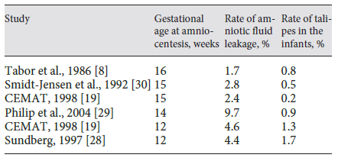
Amniosenteze bağlı Amniotik sıvı kaçağı ve Talipes anomali görülme sıklığı
Erken haftalarda RİSK artmaktadır !!!
Tabor A , Alfirevic Z. Update on Procedure-Related Risks for Prenatal Diagnosis Techniques. Fetal Diagn Ther 2010;27:1–7

Slide 46
R. AKOLEKAR,et al. Ultrasound Obstet Gynecol 2015; 45: 16–26.
Amniosentez Çalışmaları:
N=14 çalışma
6 observasyonel (kontrol YOK)
4 Observasyonel (Kontrol+, retrospektif cohort)
1 çalışma “national-registy database
4 case-kontrol çalışma
CVS Çalışmaları:
N=7 çalışma
3 observasyonel (kontrol yok, Cohort)
1 observasyonel (retrospektif kontrollü, cohort)
1 observasyonel (cohort, unmatched Kontrollü)
1 çalışma national-registry database
1 observasyonel (prospektif)

Slide 47
R. AKOLEKAR,et al. Ultrasound Obstet Gynecol 2015; 45: 16–26.
Literatürde Amniosentez sonrası gebelik kaybına dair meta analizleri değerlendirdiğimizde; heterojenitesi yüksek ve daha dar olan çalışmalar ile bu oran %0,6-0,9 arasında verilmiştir.
Mujezinovic F, Alfirevic Z. Obstet Gynecol 2007; 110: 687–694
Seeds JW. Am J Obstet Gynecol 2004; 191: 607–615
Özellikle HETEROJENİTE göz ardı edildiğinden, sonuç beklenildiğinde yüksek OLABİLİR.

Slide 48
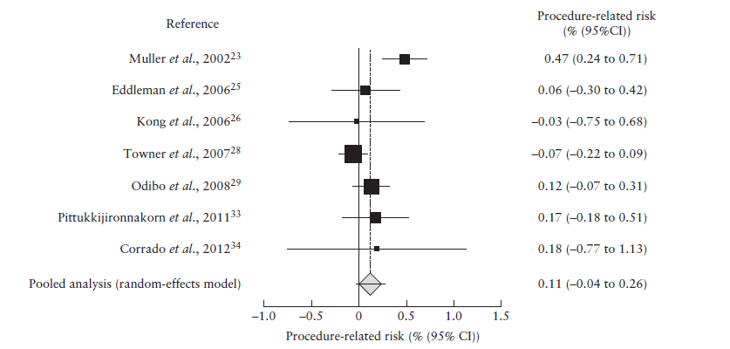
R. AKOLEKAR,et al. Ultrasound Obstet Gynecol 2015; 45: 16–26.
Heterojenitesi az olan 2 temel çalışma ile bu analiz yapıldığında, Amniosentez sonrası fetal kayıp oranı, %0,1 olarak hesaplanmaktadır.
Mazza V, et al. Prenat Diagn 2007; 27: 180–183
Odibo AO, et al. Obstet Gynecol 2008; 111: 589–595

Slide 49
R. AKOLEKAR,et al. Ultrasound Obstet Gynecol 2015; 45: 16–26.
CVS yapılmış, diğer yandan invaziv işlem yapılmamış olguları fetal kayıp açısından karşılaştıran RCT halen yoktur.
Verilen değerler, amniosentez ile karşılaştırılarak elde edilen değerlerden çıkarılmaktadır.
Son çalışmalar, CVS sonrası gebelik kayıplarının beklenenden daha az olduğu yönündedir.
Odibo AO, et al. Obstet Gynecol 2008;112: 813–819
Akolekar R, et al. Prenat Diagn 2011; 31: 38–45

Slide 50
R. AKOLEKAR,et al. Ultrasound Obstet Gynecol 2015; 45: 16–26.
Bu çalışmaların sonucunda:
Amniosentez ve CVS in fetal kayıp oranları ifade edilenden azdır. (AS=%0,1 , CVS=%0,2)
Yeni ifade edilen bu risklere göre, invaziv test düşük oranları revize edilmelidir.
Bu değerler refere merkezlerin verilerinden oluşturulmuştur. Daha az uygulama yapan merkezlerin rakamları değişebilir.
Maternal kanda free fetal DNA çalışmaları ile invaziv prosedür uygulama oranları dolaylı azalacaktır.
UK da %5 den %2 azalmıştır

Slide 51
SONUÇ
Sıklıkla başvurulan, CVS ve Amniosentez gibi invaziv prosedürlerin, beklenen düşük riski, daha önceden bildirilmiş rakamların altındadır.
Bunun en önemli nedenleri;
Çalışmaların RCT olmaması ve çoğunlukla Observasyonel çalışmalardan oluşması,
Meta-analizlerin bu çalışmaları kullanması,
Ciddi HETEROJENİTE sorunu olması,
Daha yüksek gebelik kaybı rakamlarının hastalara sunulması, gereken tetkiklerin hastalar tarafından ötelenmesine neden olmaktadır.
AS ve CVS için olası gebelik kaybı ihtimali için :1/1000 ve 2/1000 öngörüsü daha gerçekçi görülmektedir.

Slide 52
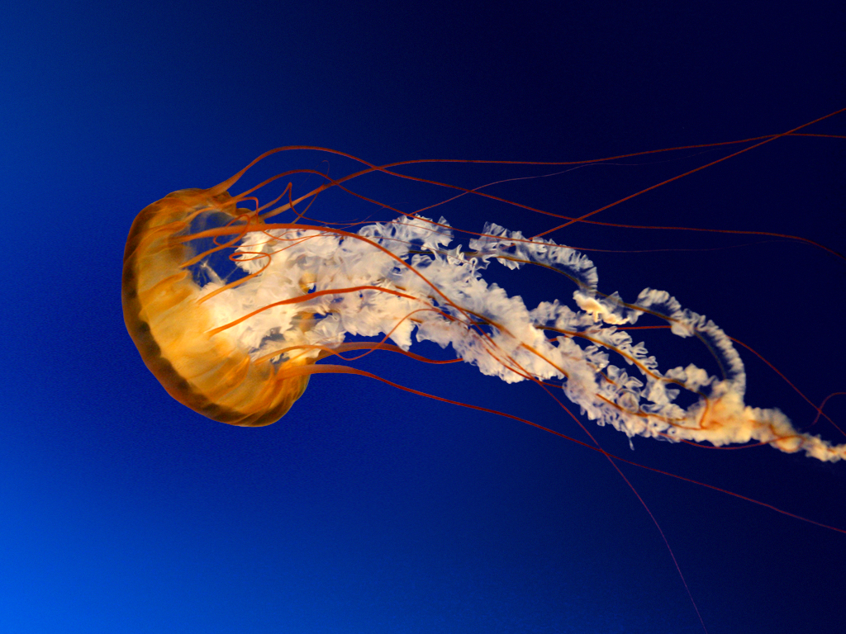
Teşekkürler ;
tdmungan@gmail.com

